Slide 1
第八章 建设项目风险管理

Slide 2
1. 建设项目风险概述
风险：风险是由于在从事某项特定活动过程中存在的不确定性而产生的经济（或财务）的损失、自然破坏（或损伤）的可能性。
一般来说，风险包含以下三个方面的含义：
1）风险的不确定性；
不确定性可能带来损失，也可能带来收益，风险是一种不确定性，是人们不希望的后果发生的潜在可能性。
2）风险必然导致不良后果；
3）风险是可以度量的。
注意：风险与机会的差别

Slide 3
风险的种类：
1.按照风险的来源划分
（1）政治风险
（2）经济风险
（3）法律风险
（4）自然风险
（5）社会风险

Slide 4
2.按照风险的直接行为主体划分
（1）源于业主和投资者的风险
（2）源于承包商的风险
（3）源于项目管理者的风险
（4）源于其他方面的风险

Slide 5
3.按照风险对目标的影响划分
（1）工期风险
（2）费用风险
（3）质量风险
（4）生产能力风险
（5）市场风险
（6）信誉风险
（7）法律责任风险

Slide 6
2.建设项目风险管理
建设项目风险管理：参与项目建设的主体，包括发包方、承包方和堪察、设计、监理咨询等单位在工程项目的策划、堪察设计、工程施工以及竣工后投入使用各个阶段所采取的风险识别、分析与评估，防范建设项目风险的措施和方法的管理活动。

Slide 7
建设项目风险管理的主要内容
1.风险识别
研究分析哪些方面存在哪些风险，哪些工程已经出现了风险的苗头
2.风险的分析和评价
研究分析风险引起的后果是什么，发生的可能性有多大
3.风险的应对与处理
根据拟定的风险对策，协调、解决和处理风险问题，把经济损失和影响控制在最小范围内。
4.风险的监督
在项目整个过程中，随时掌握项目各方面矛盾可能带来的问题。

Slide 8
1.风险识别
风险类别目录 | 典型的风险
不可预见类 | 洪水、地震、火灾、狂风、塌方等
有形损失类 | 结构破坏、设备损坏、人员伤亡、材料和设备损失等
财务和经济类 | 通货膨胀、业主资金到位情况、汇率浮动等
政治和环境类 | 法律和法规的变化、战争或者内乱
有关设计类 | 设计失误、错误、不规范等
有关施工类 | 气候、天气状况、劳动效率等

Slide 9
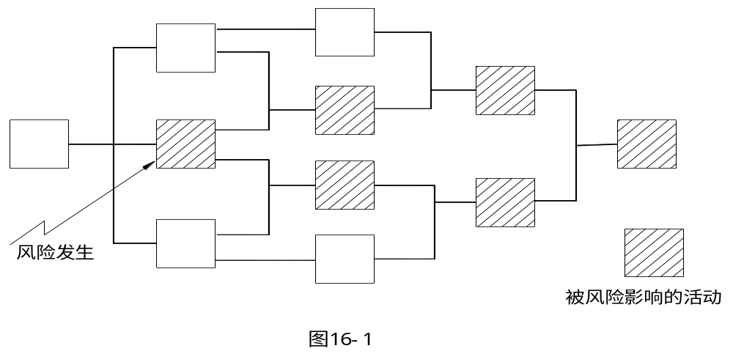
2.风险分析与评价
1．风险存在和发生的时间分析。
2．风险的影响和损失分析。
例如，某个工程
活动受到干扰而拖
延, 则可能影响它后
面的许多活动
(见图16-l)。
3．风险发生的可能性分析。
4．风险级别
5．风险的起因和可控制性分析 。

Slide 10
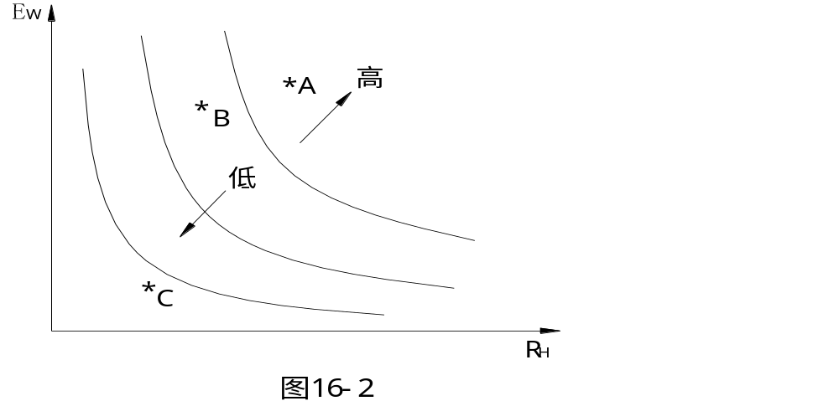
风险级别
(l)风险位能的概念。通常对一个具体的风险，它如果发生，则损失为R_{H}，发生的可能性为 E_{w}，则风险的期望值R_{w}为：
R_{w} = R_{H}*E_{W}
例如一种自然环境风险如果发生，损失达20万元，而发生的可能性为0.1，则
损失的期望值Rw=20×0.1＝2万元
引用物理学中位能的概念，
损失期望值高的，则风险位
能高。可以在二维座标上作
等位能线(即损失期望值相等)
(见图16-2)，则具体项目中的
任何一个风险可以在图上找
到一个表示它位能的点。

Slide 11
(2)A、B、C分类法：不同的风险位能则可分为不同的类别。
A类：高位能的即损失期望很大的风险。
通常发生的可能性很大，而且一旦发生
损失也很大。
B类：中位能的，损失期望值一般的风险。
通常发生可能性不大，损失也不大的风险
，或能性很大但损失极小，或损失比较大
但可能性极小的分析。
C类：低位能，即损失期望极小的风险，
即发生的可能性极小，即使发生损失也很
小的风险。
则在风险管理中，A类是重点，B类要顾
及到，C类可以不考虑。当然有时不用ABC
分类的形式，而用级别的形式划分，
例如 l级，2级，3级等，其意义是相同的。
  return

Slide 12
风险分析方法
(一)列举法 －建立项目的基本的风险结构体系。
(二)专家经验法(Delphi法)
1．组建有代表性的专家小组，一般4-8人最好，专家应有实践经验和代表性。
2．通过专家会议，对风险进行定界、量化。
3．召集人有目标地与专家合作，一起定义风险因素及结构，可能的成本范围，作为讨论的基础和引导。
4．风险评价。
5．统计整理专家意见，得到评价结果。
专家询问得到的风险期望的各单个值，按统计方法作信息处理。总风险期望值 Rv为各单个风险期望值Rw之和：
R_{V}=ΣR_{W} =Σf (R_{H} * E_{W})
而各个风险期望值 Rw与各个风险影响值R_{H}和出现的可能性E_{w}有关。它们分别由各个专家意见结合相加得到。

Slide 13
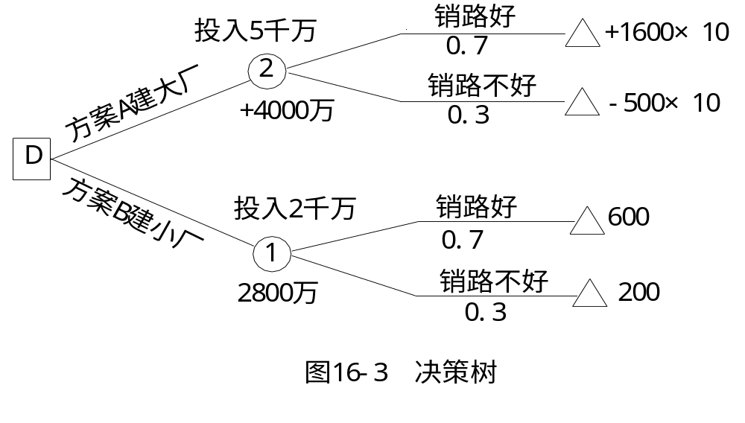
(三)决策树方法
决策树常常用于不同方案的选择。例如某种产品市场预测，在10年中销路好的概率为0.7,销路不好的概率为0.3。相关工厂的建设有两个方案：
1.新建大厂需投入5000万元，如果销路好每年可获得利润1600万元；销路不好，每年亏损500万元。
2.新建小厂需投入2000万元，如果销路好每年可获得600万元的利润；销路不好，每年可获得200万元的利润。
则可作决策树见图16-3。
对A方案的收益期望为：
E_{A}=1600*10*0.7+(-500)*10*0.3-5000=4700万元
对B方案的收益期望为： E_{B}=600*10*0.7+200*10*0.3-2000=2800万元
由于A方案的收益期望比B高，所以A方案是有利的
4700万
2800万

Slide 14
3.风险的对策与管理
项目的风险管理中风险处理对策有两类：
1.风险的控制对策
2.风险的财务对策

Slide 15
1.项目的风险控制对策
（1）风险回避
了解某项工程风险较大，则不参加该工程的投标。－－消极的防范手段

Slide 16
（2）风险预防
1）风险预防。 采取各种预防措施以杜绝风险发生的可能。
供应商通过扩大供应渠道以避免货物滞销；工程现场管理人员通过加强安全教育和强化安全措施，减少事故的发生。
2）减少风险。 指在风险损失已经不可避免的情况下，通过种种措施遏制风险势头继续恶化或者限制其扩展范围使其不再蔓延。例如业主在确信承包商无力继续实施其委托的工程时立即撤换承包商；施工事故发生后采取紧急救护都是为了达到减少风险损失的目的。

Slide 17
(3)风险分离
风险分离是将多个风险间隔开，以避免发生连锁反应或者互相牵连。这种处理可以将风险局限在一定范围内，从而达到减少损失的目的。
风险分离常常用于工程中的设备采购。如为了尽量减少因汇率变动而遭受的汇率风险，可以在若干个国家采购。

Slide 18
(4)风险分散
风险分散是通过增加风险承担单位以减轻总体风险的压力，达到共同分担集体风险的目的。风险分配通过任务书、责任书、合同、招标文件等文件规定。

Slide 19
(5)风险转移
风险转移是通过合同协议书手段转移损失危险的法律责任。
风险转移的手段常用于工程承包的分包、技术转让或者财产出租。

Slide 20
2.项目风险的财务对策
项目风险的财务对策是指采用财务即经济手段来处理极可能会发生的损失。这些措施包括风险的财务转移、风险自留、风险准备金和自我保险。

Slide 21
（1）风险的财务转移
风险的财务转移是指转移人寻求用外来资金补偿确实会发生或者业已发生的风险。
风险的财务转移包括通过保险进行转移的风险财务转移，以及通过合同条款达到转移目的的非保险风险财务转移。

Slide 22
（2）风险自留
风险自留是将风险留给自己承担，不予转移。

Slide 23
（3）风险准备金
风险准备金是从财务的角度为风险作准备，在计划中另外增加一笔费用。
（4）自我保险
自我保险是指监理内部保险机制或者保险机构，通过这种保险机制，承担企业的可能风险。

